Slide 1

Рефлексія на уроках природознавства, географії
для НУШ 5-6 класи

Slide 2
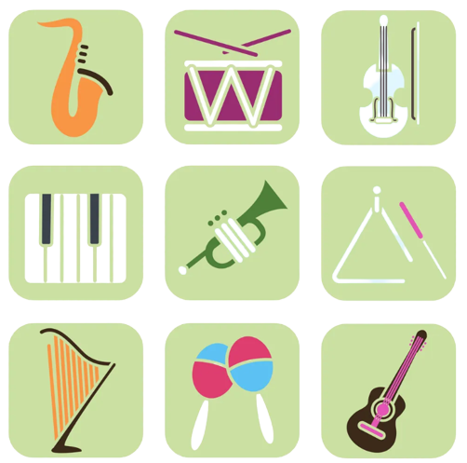
Обери відповідний інструмент, щоб передати свої
почуття в кінці уроку.
Рефлексивний інструмент

Slide 3
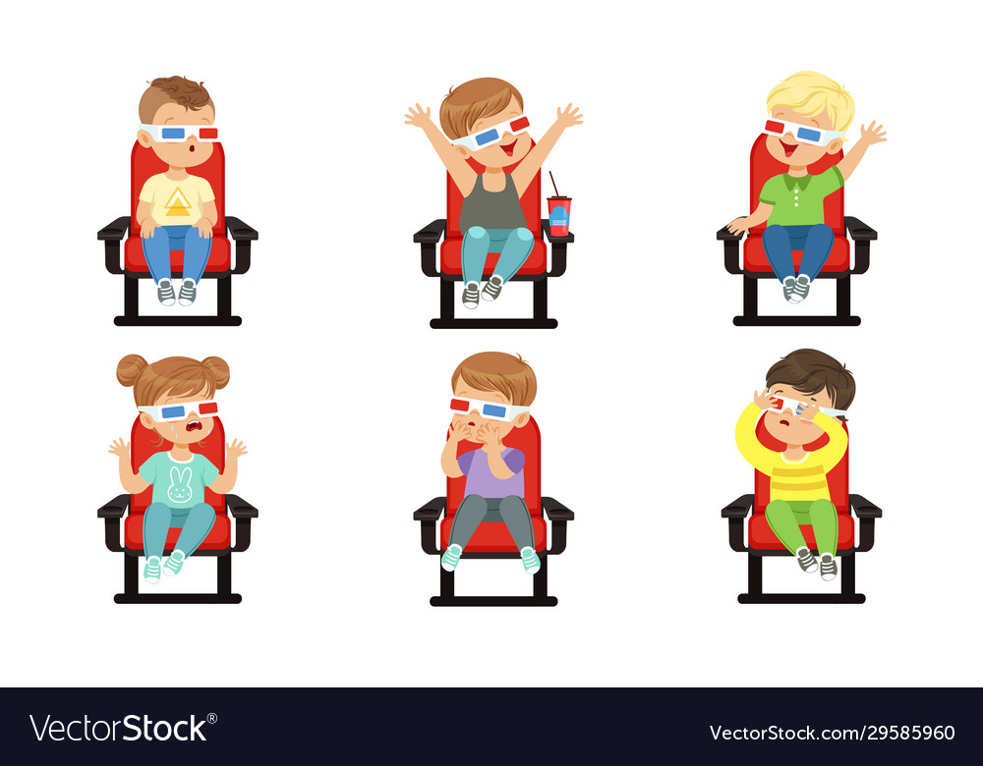
Сьогодні
Рефлексія «В кінотеатрі»
12.06.2023
Ця частину «фільму» мені не сподобалась …
Я б хотів передивитись ще раз цей «фрагмент» …
Мене вразив та здивував «епізод» про …
Найбільш яскравим моментом «фільму» був …
Я оцінюю гру «акторського складу» (вчителя, свою та однокласників) так …

Slide 4

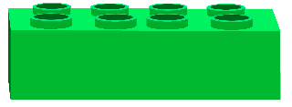
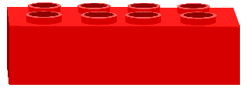
Сьогодні
12.06.2023
Оціни роботу за допомогою фразеологізмів
Працювали так, що аж дим ішов.
Інформація була такою, що аж молоко кисне.
ТАК
НІ
ТАК
НІ
Я сьогодні на уроці бив байдики.
Ми були на коні.
ТАК
НІ
ТАК
НІ
Чудово ляси поточили.
Узяли нові знання, як бика за роги.
ТАК
НІ
ТАК
НІ

Slide 5


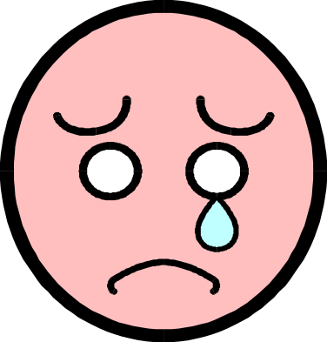
Вибери обличчя, яке відображає твій емоційний стан.
1
2
3

